Slide 1
( ВОЗРАСТНАЯ КАТЕГОРИЯ – ОБУЧАЮЩИЕСЯ 9 КЛАССА)
Подготовила: Кузьмина О.В. - воспитатель I квалификационной категории
Г.СЛАНЦЫ
СЕНТЯБРЬ 2018 ГОДА

Slide 2
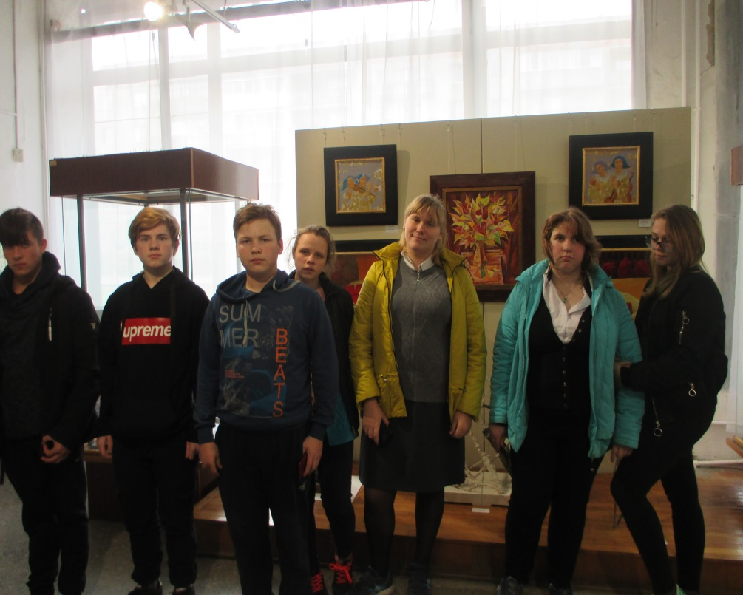
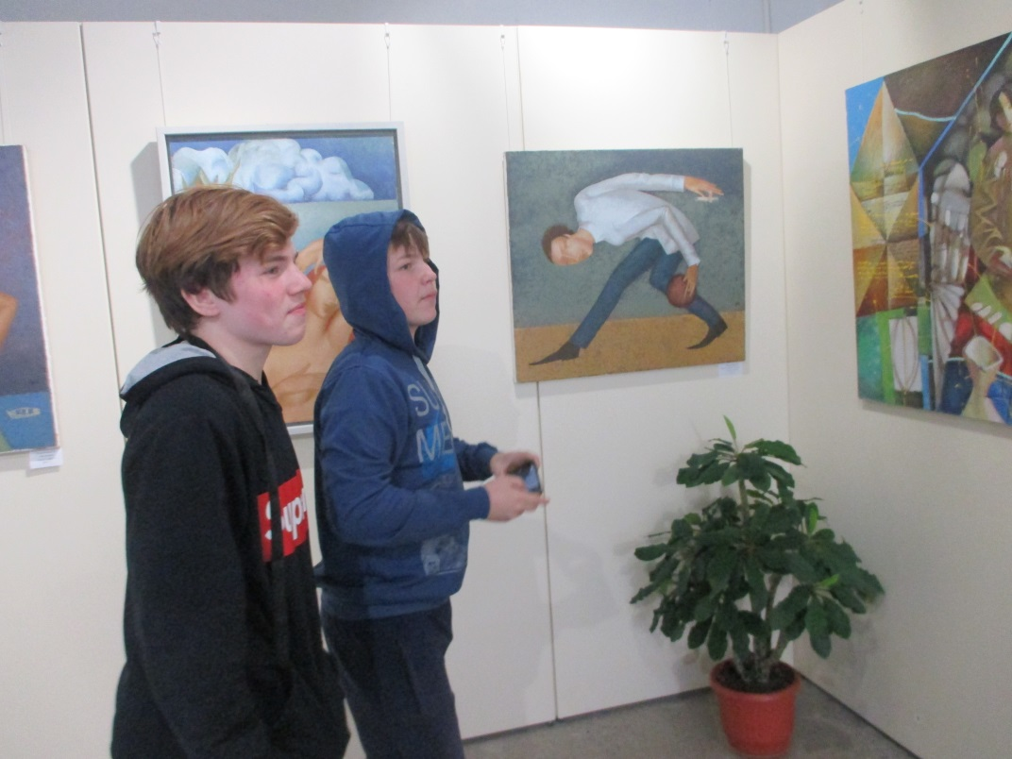
Цель экскурсии: ознакомление детей с выставкой работ Петербургских художников, воспитание культурно- эстетических навыков, художественно – эстетического вкуса, интереса к профессии художника.
Картины на холсте
Работы художников: Фадейкина, Липатова, Лошкарева, Ануфриева, Ипатова, Калачёва,

Slide 3
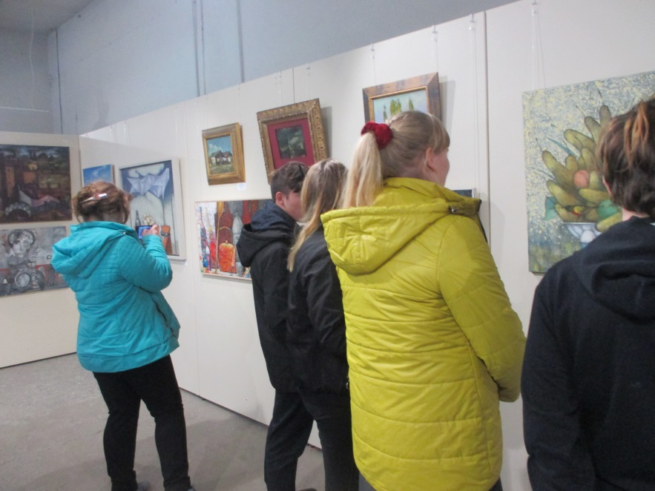
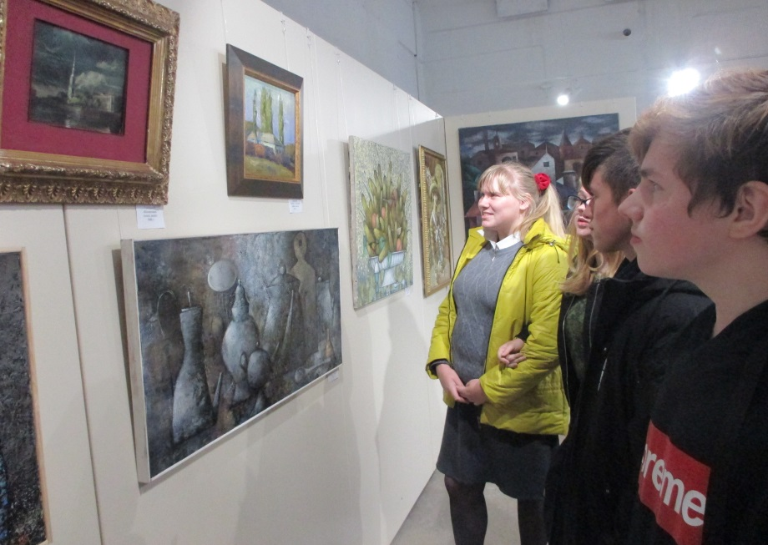
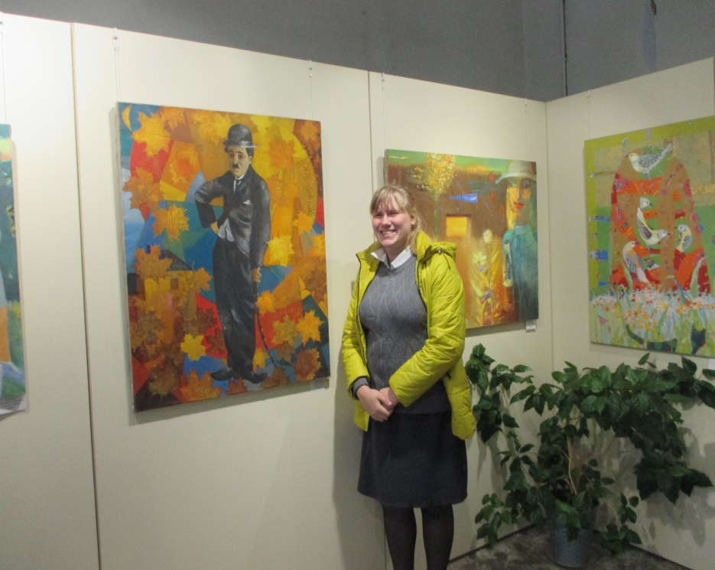
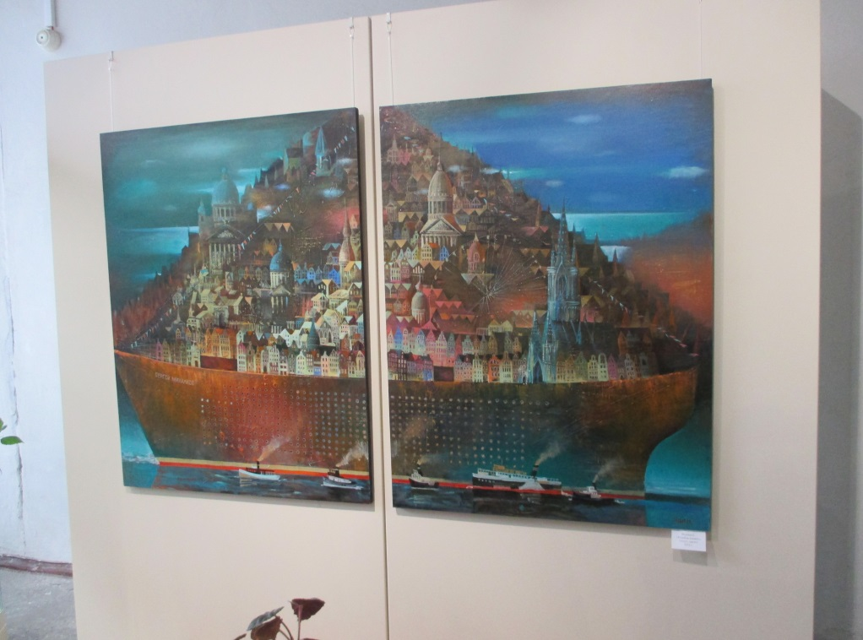

Slide 4
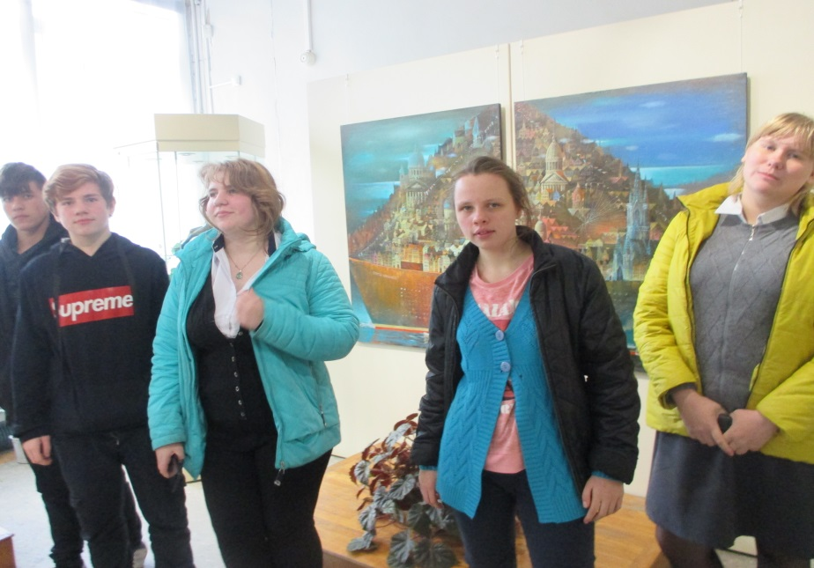
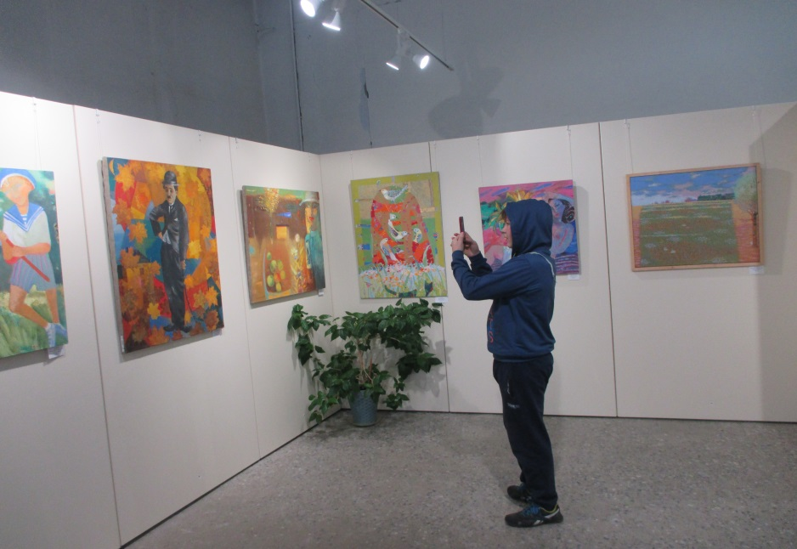
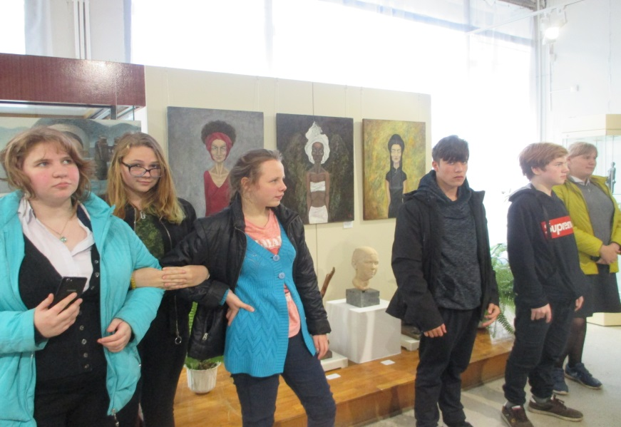
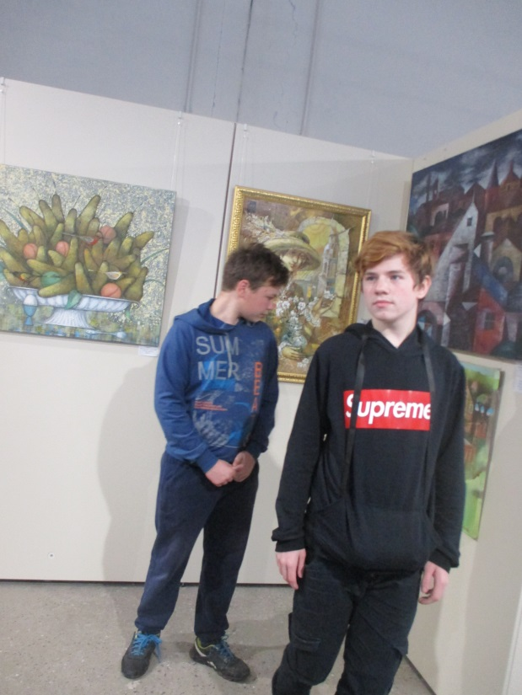

Slide 5
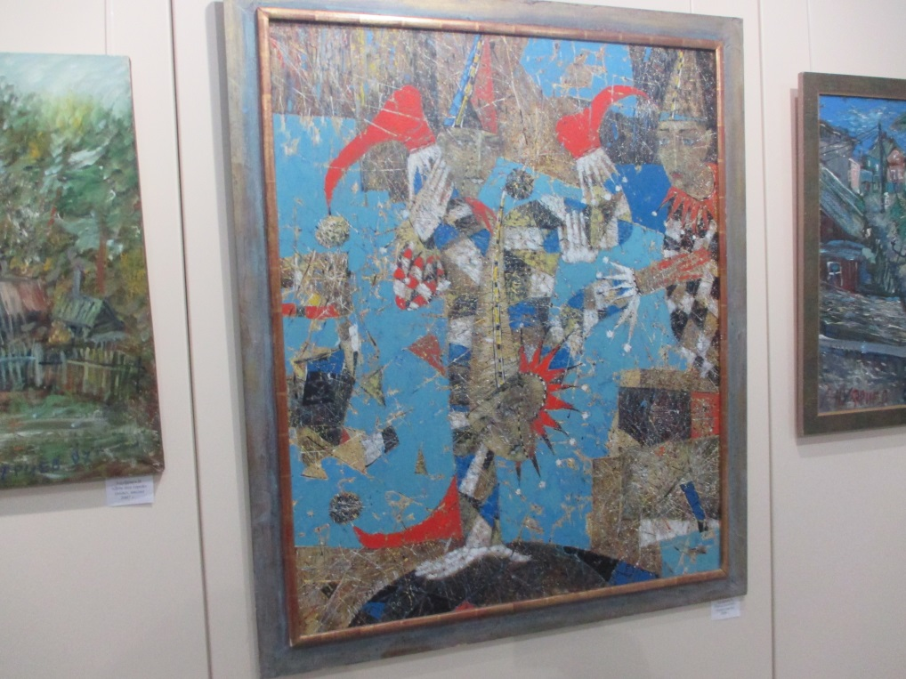
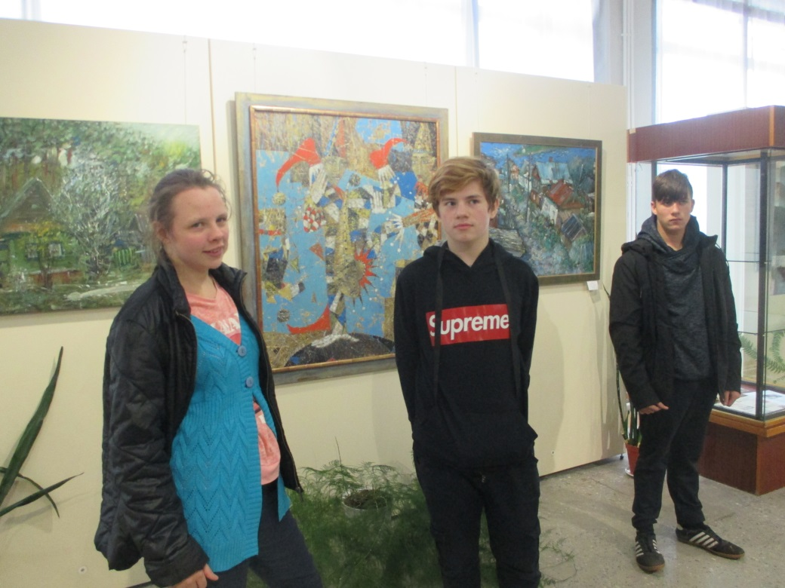
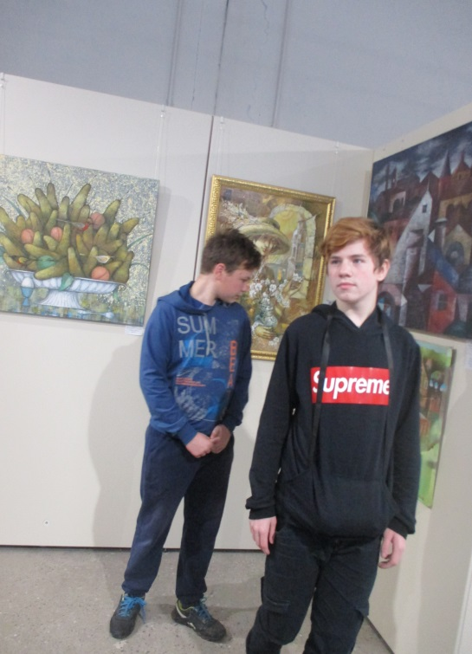
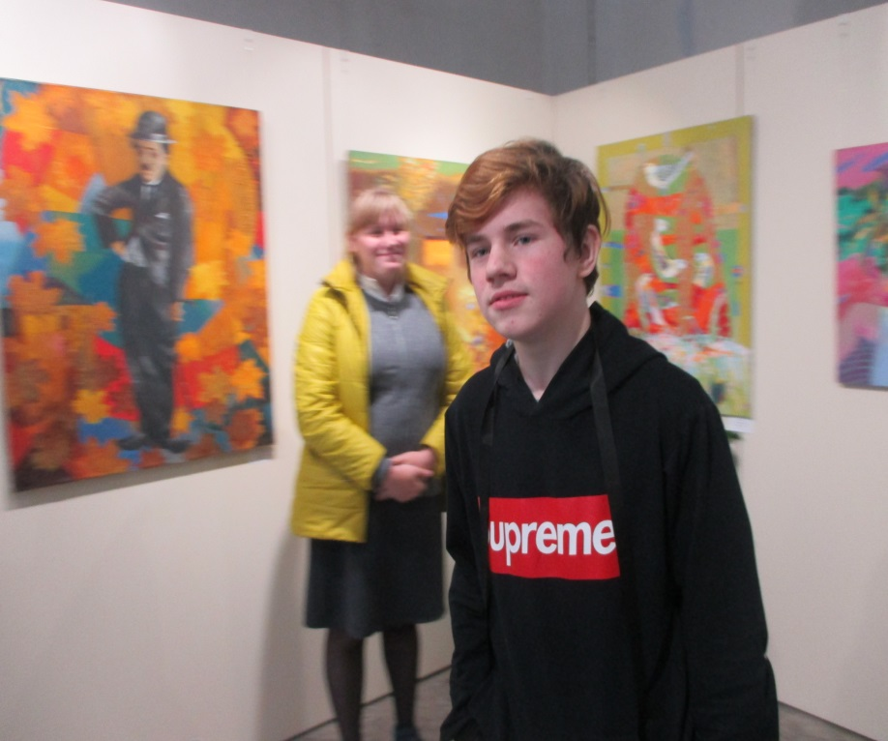

Slide 6
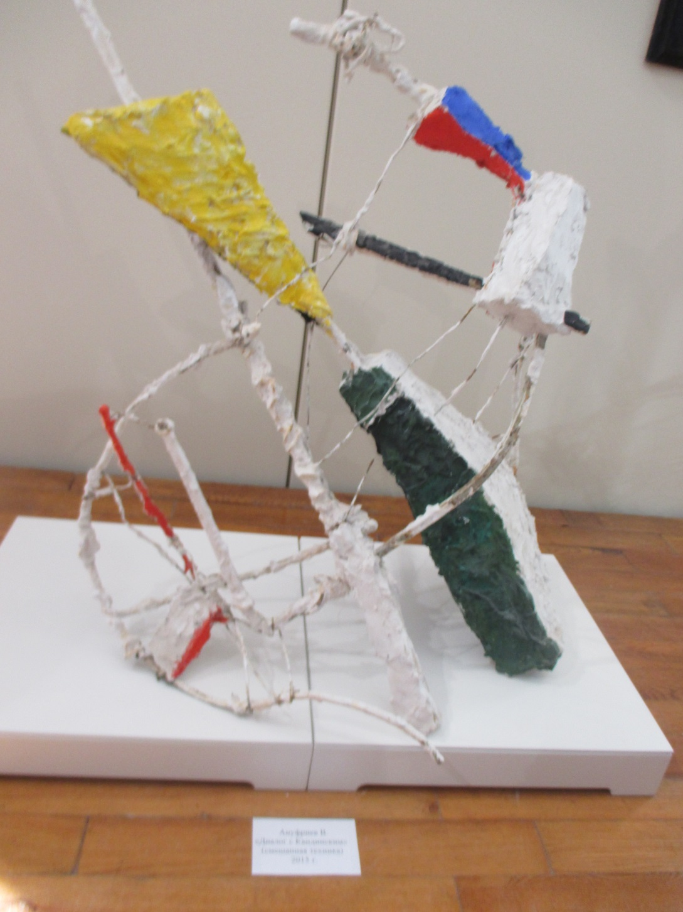
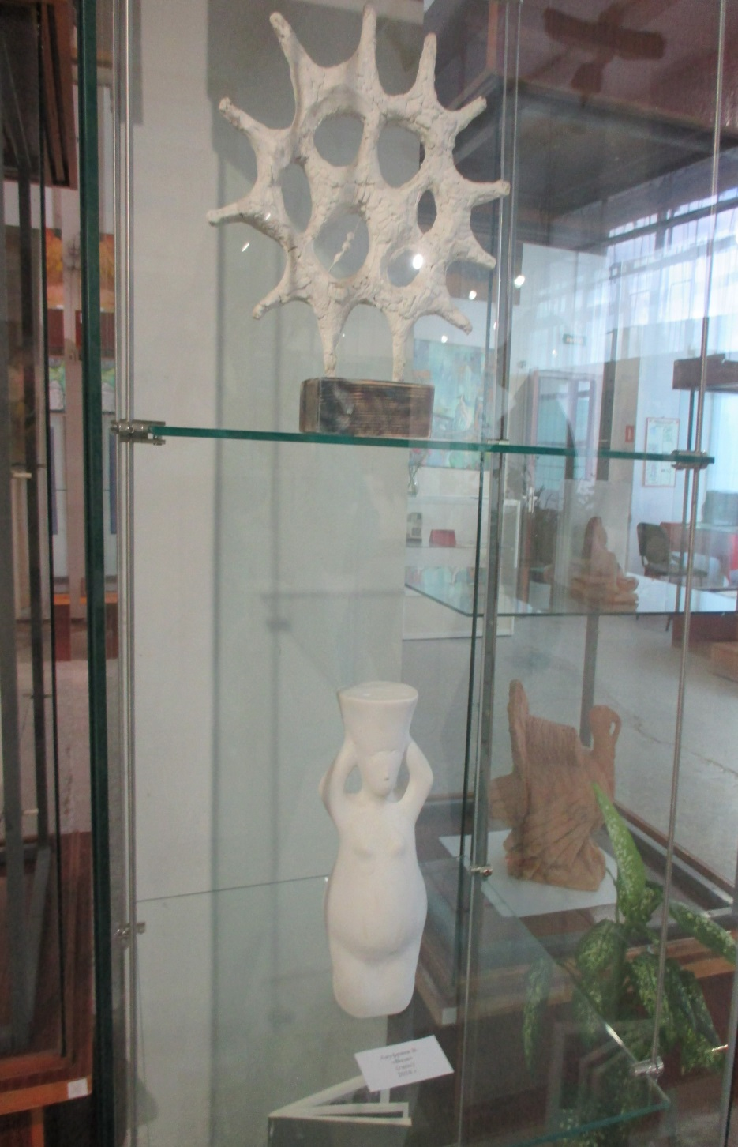
Работы из латуни и гипса

Slide 7
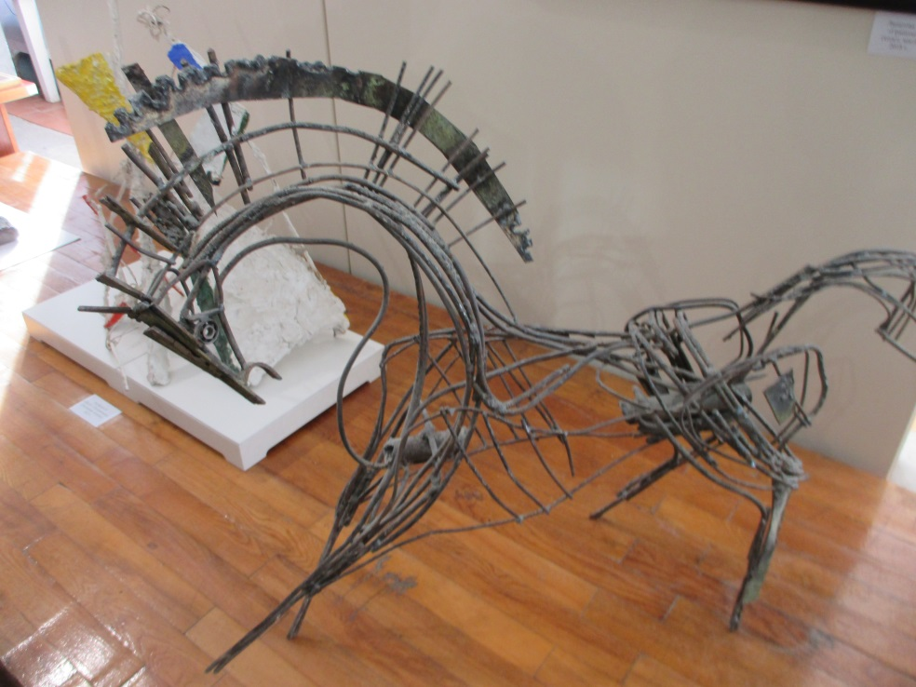
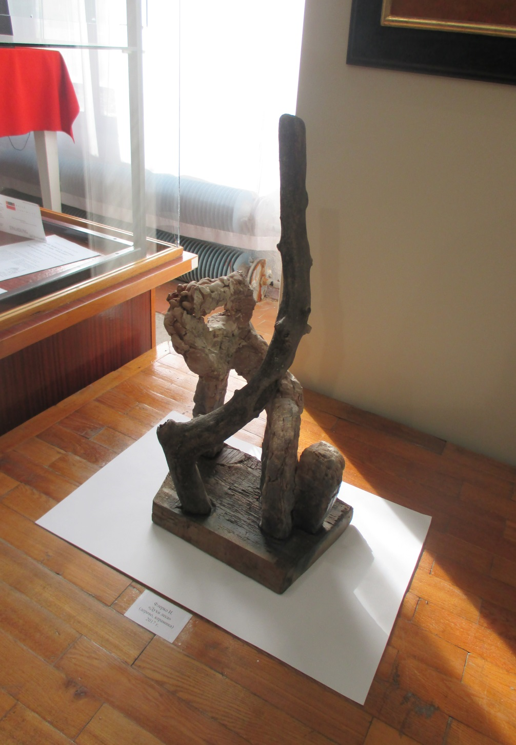
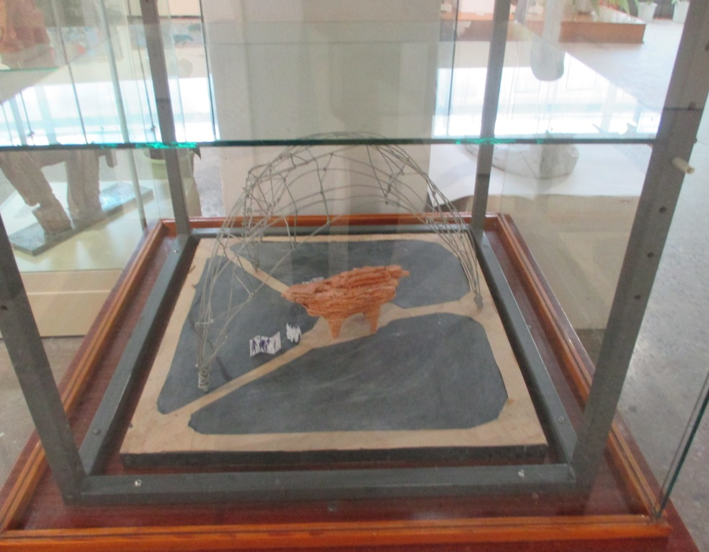
Латунь – сварка.
Конь.
Из дерева

Slide 8
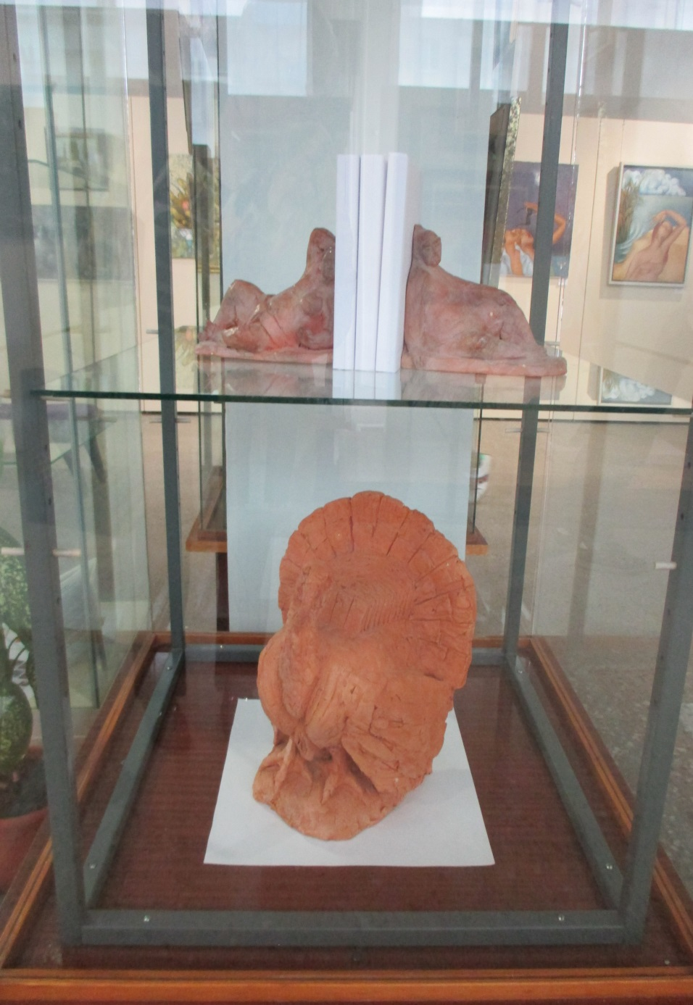
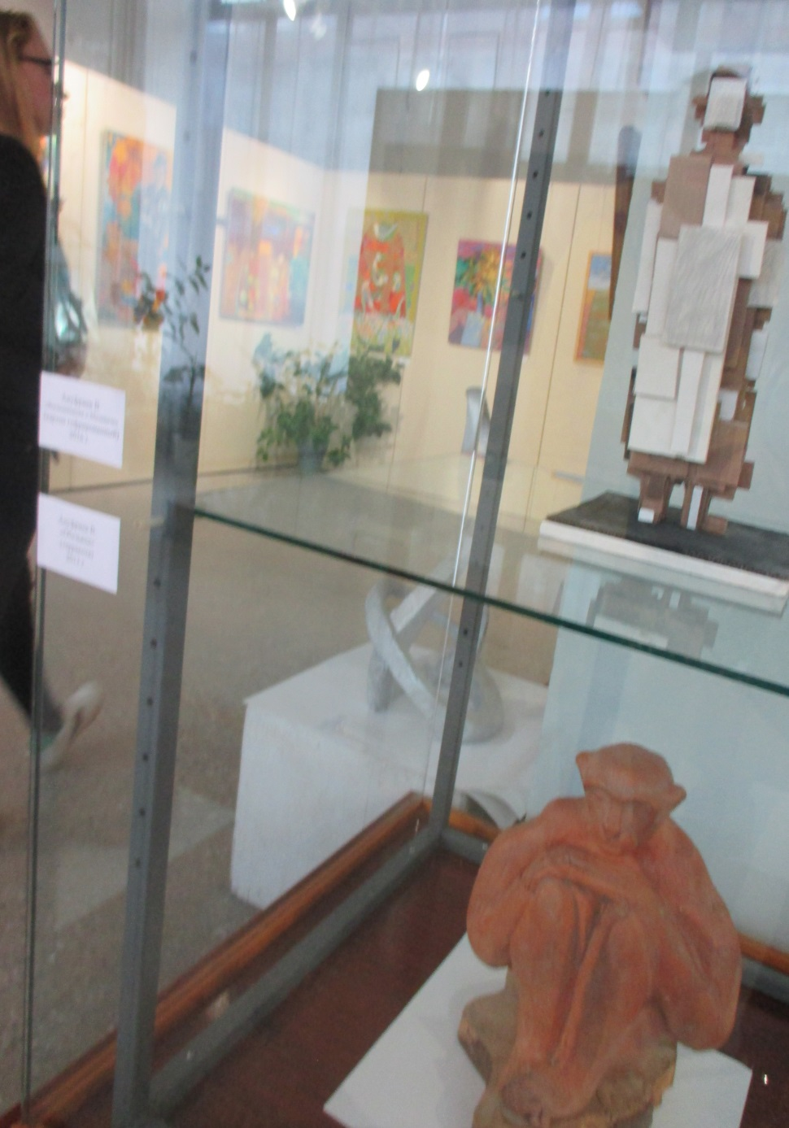

Slide 9
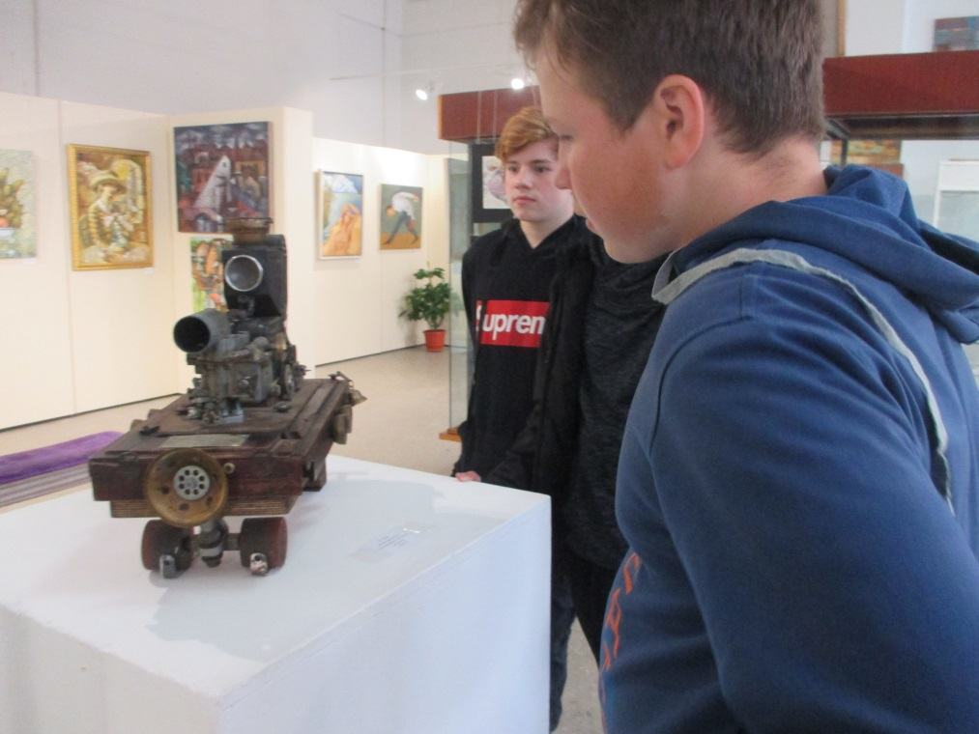
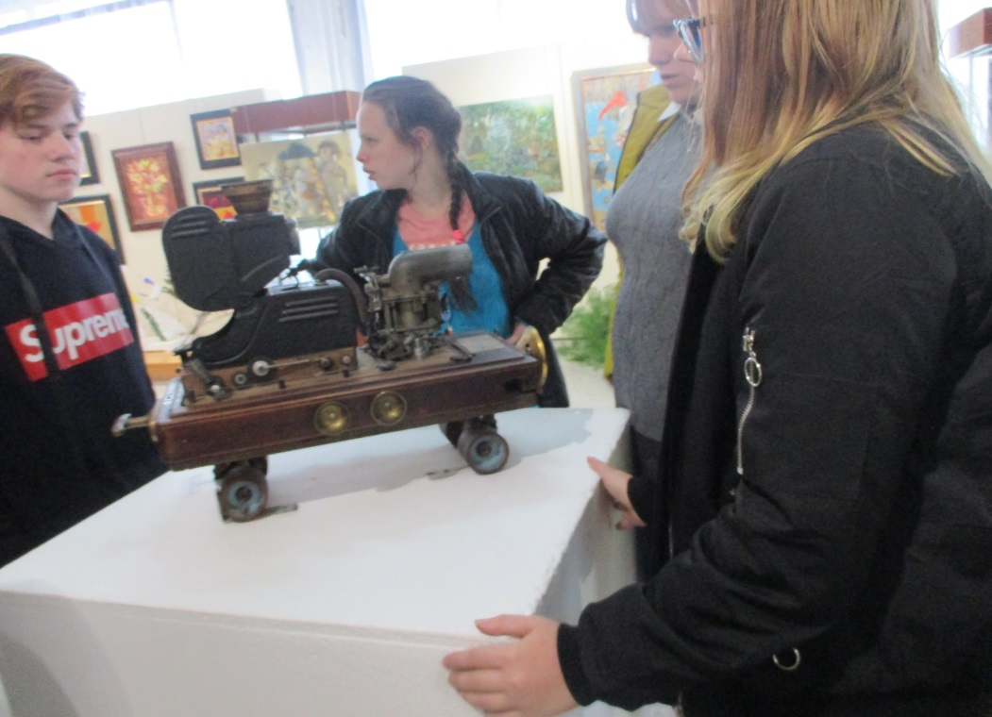
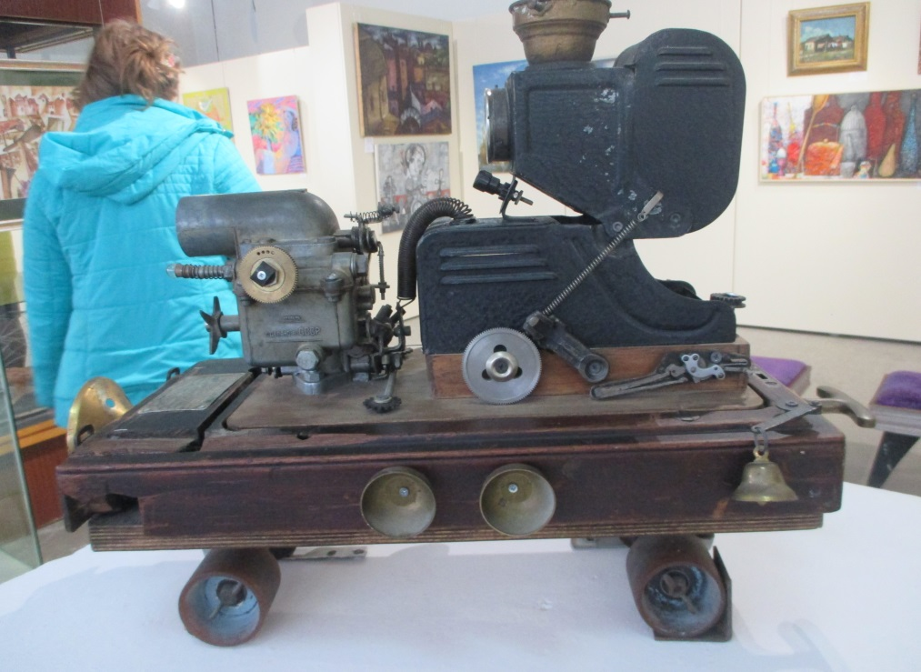
Рассматривание дрезины. Работа - самоделка. Основа – старая швейная машинка. Остальное – сварочная работа.

Slide 10
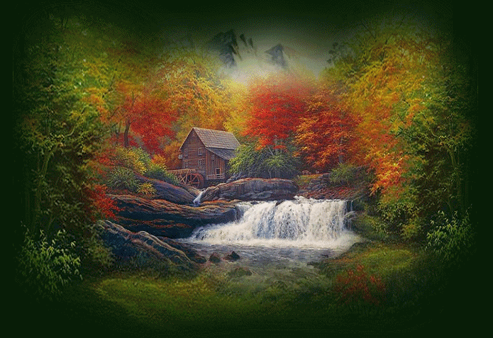
Спасибо за внимание!

